Slide 1
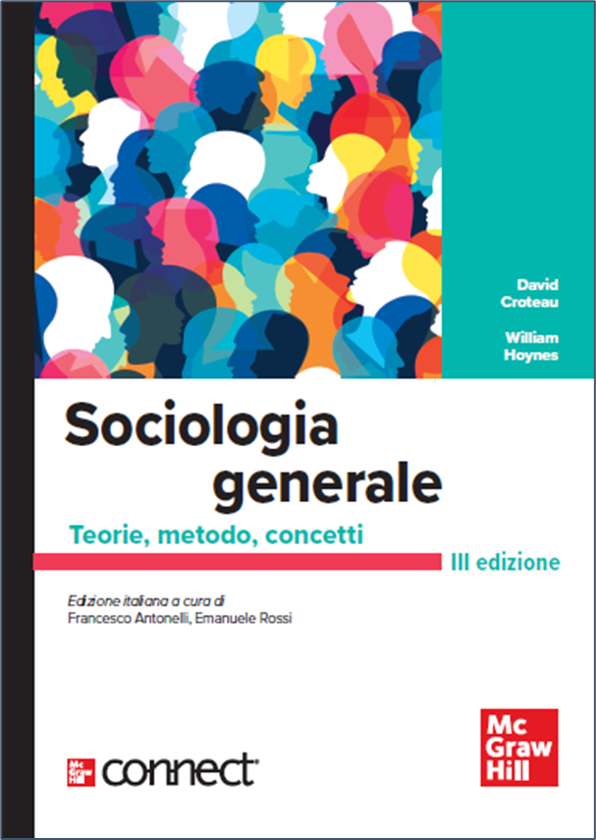
Capitolo 9:
STRATIFICAZIONE E DISUGUAGLIANZE
NELL’ERA DELLA GLOBALIZZAZIONE

Slide 2
Le disuguaglianze strutturate: i sistemi di stratificazione
Disuguaglianza sociale
Distribuzione ineguale di varie risorse economiche, sociali, politiche e culturali all’interno di un determinato contesto sociale
Sistema di stratificazione
Insieme delle strutture e delle norme culturali che producono e mantengono le disuguaglianze sociali dislocando le persone in una gerarchia di gruppi che ricevono risorse diseguali
Tutti i sistemi di stratificazione si basano su tre elementi chiave:
    L’ineguale distribuzione delle risorse dotate di valore
    La presenza di distinti gruppi di persone che formano strati sociali gerarchizzati
    Un’ideologia che cerca di spiegare e giustificare le disuguaglianze esistenti

Slide 3
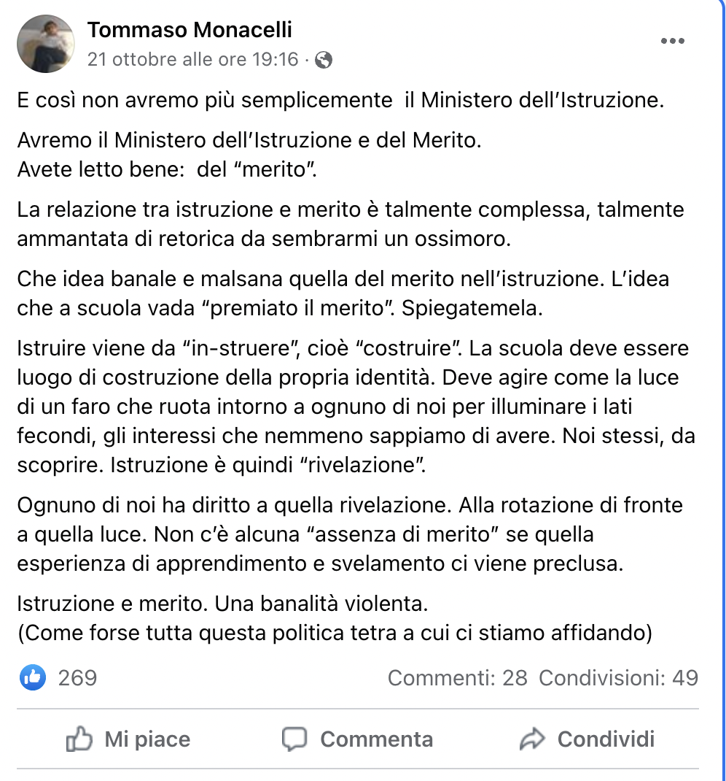
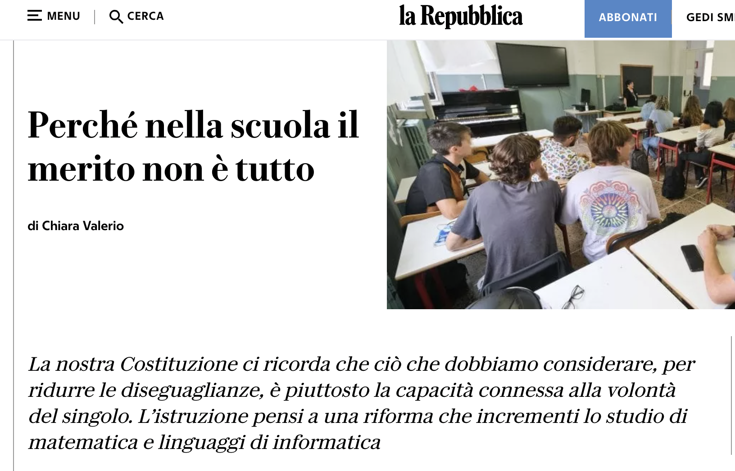
Il dibattito:
merito e istruzione

Slide 4
Le disuguaglianze strutturate: i sistemi di stratificazione
Disuguaglianza sociale
Distribuzione ineguale di varie risorse economiche, sociali, politiche e culturali all’interno di un determinato contesto sociale
Sistema di stratificazione
Insieme delle strutture e delle norme culturali che producono e mantengono le disuguaglianze sociali dislocando le persone in una gerarchia di gruppi che ricevono risorse diseguali
Tutti i sistemi di stratificazione si basano su tre elementi chiave:
    L’ineguale distribuzione delle risorse dotate di valore
    La presenza di distinti gruppi di persone che formano strati sociali gerarchizzati
    Un’ideologia che cerca di spiegare e giustificare le disuguaglianze esistenti

Slide 5
I sistemi di stratificazione pre-moderni (1)
La schiavitù
Il partriarcato
Schiavitù
Forma estrema di disuguaglianza, per cui alcuni individui sono oggetto di proprietà di altri (uomini liberi) e quindi privati, di fatto e di diritto, di ogni autonomia personale.
Patriarcato
Sistema di stratificazione basato sul primato assoluto del pater familias sugli altri membri della comunità.

Slide 6
I sistemi di stratificazione pre-moderni (2)
Sistema delle caste
Sistema di stratificazione basato su diverse caratteristiche ascrittive determinate alla nascita
Il sistema delle caste
  Il sistema indiano
    Le 4 maggiori caste:
      Brahmins: sacerdoti, dotti e maestri della sapienza spirituale
      Kshatriyas: re, guerrieri e leader politici
      Vaisyas: latifondisti, mercanti, artigiani
      Sudras: contadini, domestici e lavoratori manuali
    Fuori dal sistema: Dalits (“intoccabili”)

Slide 7
I sistemi di stratificazione pre-moderni (3)
  Il sistema medievale dei ceti
    Tre strati costituivano i principali gruppi sociali:
      I nobili
      Il clero cristiano
      Il terzo stato
Ceto sociale
Strato sociale cui vengono associati diritti, doveri e privilegi specifici, individuati dal Diritto, e connotato da un determinato stile di vita

Slide 8
I sistemi di stratificazione nella modernità: le classi sociali (1)
L’analisi di Karl Marx
    Il controllo del capitale: classe capitalista e classe operaia
Classe sociale
Insieme di persone che condividono una medesima posizione nei rapporti di produzione
Capitale
Denaro da investire in fabbriche, terreni e altre imprese
Classe capitalista (o borghesia)
Classe che controlla il capitale e possiede i mezzi di produzione
Classe operaia (o proletariato)
Classe che vive del proprio salario

Slide 9
I sistemi di stratificazione nella modernità: le classi sociali (2)
Max Weber e le “chances di vita”: interazione tra diversi tipi di disuguaglianza
Chances di vita
Possibilità di accedere a risorse economiche e culturali apprezzate
Status
Manifestazione e riconoscimento differenziato del prestigio
Partito
Gruppo politico che agisce per raggiungere un determinato obiettivo
Classe
Insieme di persone che hanno in comune una medesima posizione di mercato

Slide 10
I sistemi di stratificazione nella modernità: le classi sociali (3)
La stratificazione delle classi è funzionale?
    Davis e Moore: la stratificazione aiuta a: “fare in modo che le posizioni più importanti vengano coscienziosamente occupate delle persone più qualificate” (1945)
      Critiche:
      La disuguaglianza preesistente incide sulla capacità di competere di una persona
      Quali sarebbero le “posizioni più importanti”?

Slide 11
I sistemi di stratificazione nella modernità: le classi sociali (4)
La mobilità sociale: modificare la propria posizione o il sistema di stratificazione
Mobilità sociale
Spostamento di un individuo o di un intero gruppo da una posizione sociale a un’altra
Mobilità strutturale e mobilità individuale
La prima consiste nella modificazione della struttura occupazionale. La seconda nel cambiamento di posizione dell’individuo, a parità di struttura
La mobilità può essere: verticale, orizzontale, intragenerazionale, intergenerazionale

Slide 12
Povertà e deprivazione relativa
La povertà è una condizione di carenza di risorse che sono considerate indispensabili per assicurare a un individuo e a un gruppo di individui la soddisfazione dei bisogni primari
Povertà assoluta
Misura dei requisiti minimi necessari per raggiungere un livello di redditi o di consumi tali da garantire condizioni di vita dignitose
Povertà relativa
Misura la povertà riferendosi allo standard di vita medio di un Paese in un determinato momento storico (Morlicchio, 2020)
Deprivazione relativa
È l’esperienza secondo la quale gli individui, anche se dispongono di risorse adeguate, provano insoddisfazione quando hanno la convinzione che gli altri si trovino in condizioni migliori rispetto alle proprie o a quelle del proprio gruppo.

Slide 13
Politiche pubbliche, disuguaglianze e Welfare State
Espring-Anderson: i quattro modelli tipici di Welfare State:
  Modello socialdemocratico
  Modello corporativo
  Modello mediterraneo
  Modello liberale

Slide 14
La struttura di classe nelle società contemporanee
Per dar conto delle trasformazioni avvenute nei sistemi di stratificazione a partire dagli anni ‘80 e ‘90, sono stati elaborati tre approcci:
  Neo-marxiano: permanenza delle classi e ruolo delle classi medie
  Neo-weberiano: multidimensionalità e differenziazione crescente dei sistemi di stratificazione
  Teorie della complessità: declino delle classi e frammentazione della stratificazione

Slide 15
Potere e disuguaglianze globali (1)
Classificare le economie nazionali
    Sviluppo, paesi in via di sviluppo e sotto-sviluppo
    Potere d’acquisto (valore medio dei beni e dei servizi che acquistano in un anno gli abitanti di un determinato paese)
Disuguaglianza globale
Differenza di ricchezza e di potere tra i Paesi del mondo

Slide 16
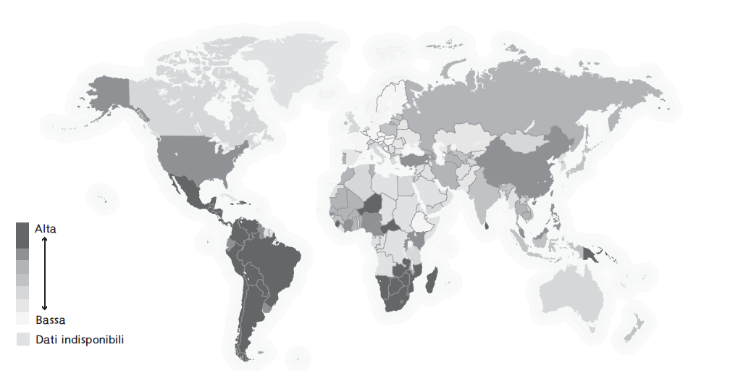
Potere e disuguaglianze globali (2)
Disuguaglianza tra i redditi all’interno dei Paesi

Slide 17
Potere e disuguaglianze globali (3)
Potere d’acquisto pro-capite nei Paesi UE, 2018

Slide 18
Potere e disuguaglianze globali (4)
L’impatto delle disuguaglianze globali
Aspettative di vita e di salute
Abitazione
Istruzione
La disuguaglianza interna ai Paesi

Slide 19
Spiegare le disuguaglianze globali (1)
Cultura e disuguaglianza globale: la teoria della modernizzazione
Potere e disuguaglianza globale: la teoria della dipendenza
Teoria della modernizzazione
Teoria che attribuisce la disuguaglianza globale alle differenze culturali
Teoria della dipendenza
Teoria che attribuisce la disuguaglianza globale allo sfruttamento dei Paesi poveri da parte di quelli ricchi

Slide 20
Spiegare le disuguaglianze globali (2)
Colonialismo e Neo-colonialismo
Colonialismo
Utilizzo del potere militare, politico ed economico da parte di una società per dominare i membri di un’altra società, quasi sempre per trarne un beneficio economico
Neo-colonialismo
Sistema di dominio economico sui Paesi più poveri da parte dei Paesi ricchi senza l’uso del controllo politico e/o dell’occupazione militare

Slide 21
Spiegare le disuguaglianze globali (3)
La World System Analysis:
    Paesi centrali, periferici, semi-periferici
Ruolo delle istituzioni finanziarie globali
World System Analysis
Approccio che si concentra sull’interdipendenza tra i Paesi che fanno parte di un unico sistema economico globale

